Slide 1

LES INONDATIONS EN GUADELOUPE
Présenté par Stephen Vandal

Slide 2
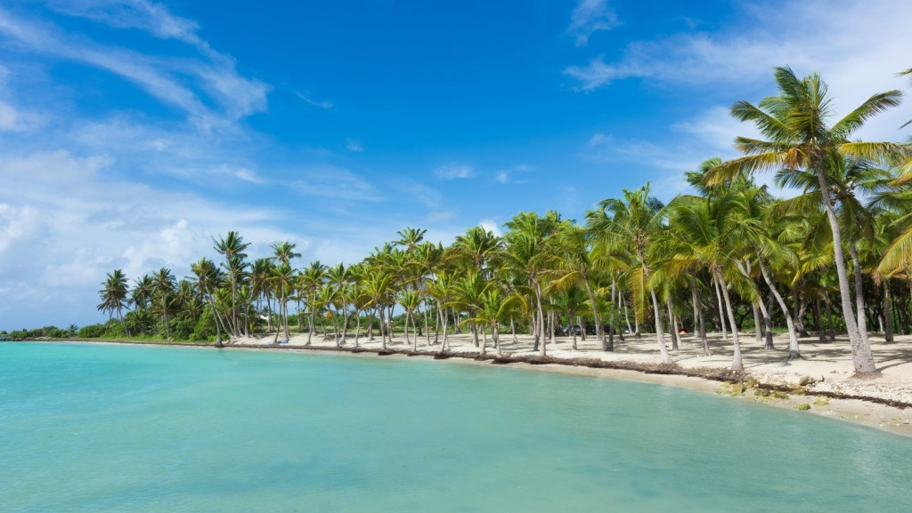
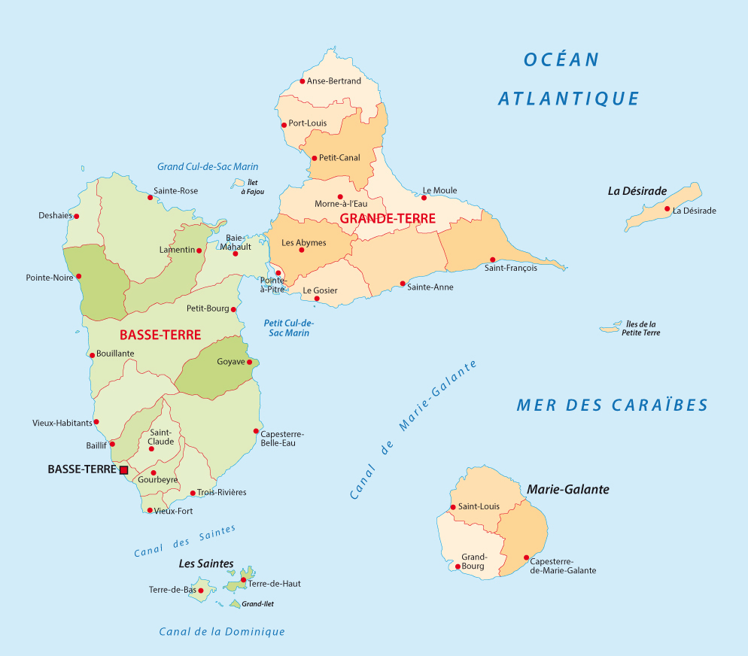
INTRODUCTION

Slide 3
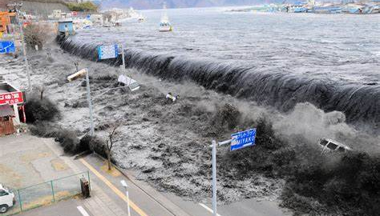
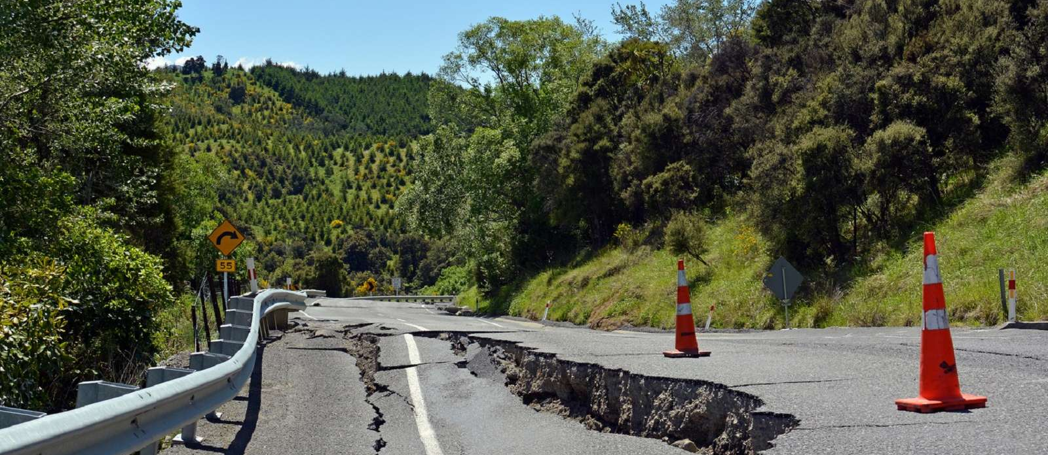
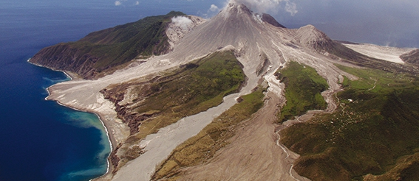
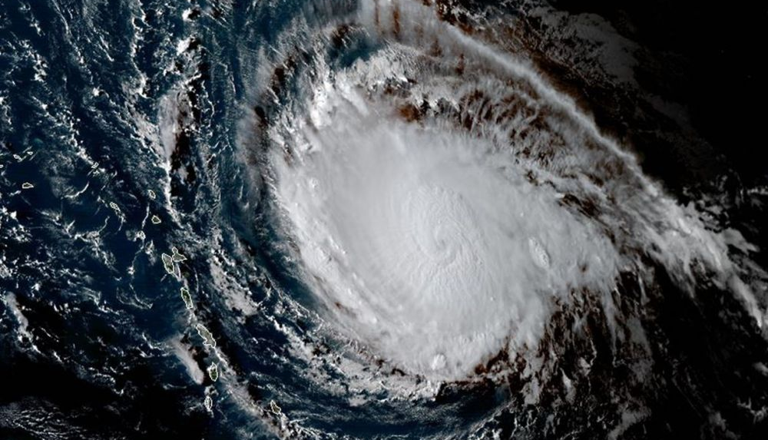

Slide 4
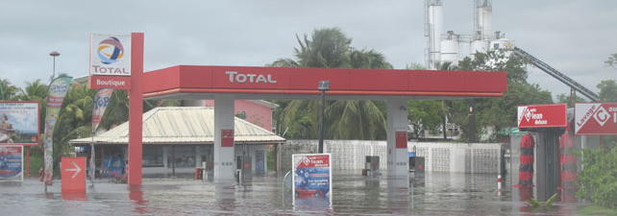
Les inondations

Slide 5
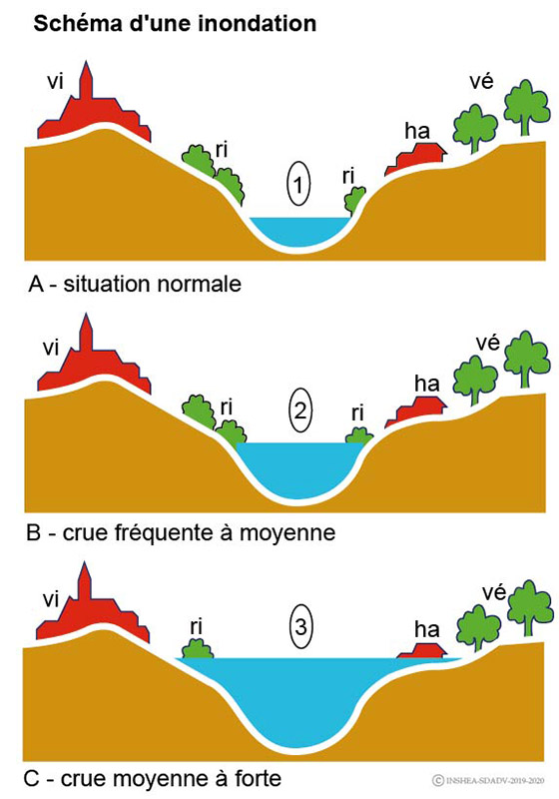
Qu'Est-ce qu'une inondation ?
Une inondation est une submersion temporaire, naturelle ou artificielle d’un espace par de l’eau liquide.
C'est un des principaux risques naturels dans le monde la catastrophe naturelle causant le plus de dégâts.
En 2011 : 1 désastre naturel sur 2 + 57,1% du total de victimes de catastrophes naturelles dans le monde.

Slide 6
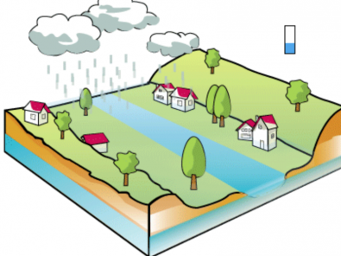
Généralement, les inondations ont lieux en cas de saturations des sols par la pluie :
1. Capacités des sols à filtrer et à stocker l'eau sont épuisées
2. Stagnation des eaux de pluie
3. Dégâts au niveau des habitations et des infrastructures

Slide 7
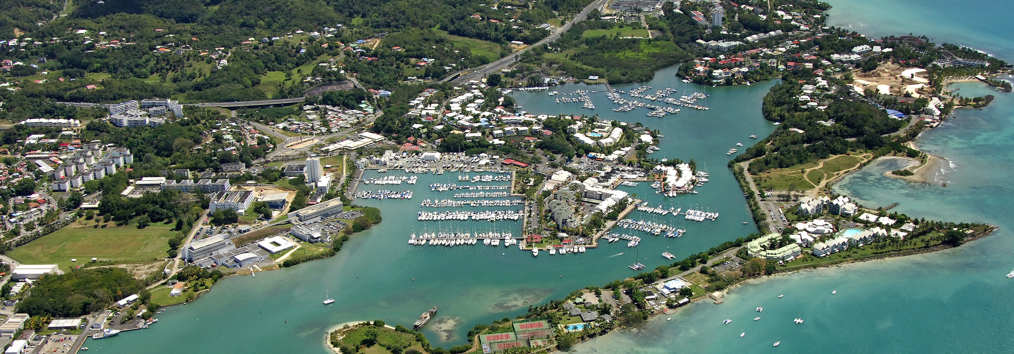
Et ….en Guadeloupe ?

Slide 8
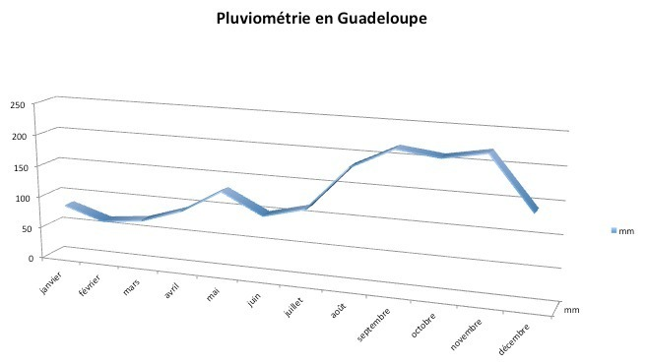
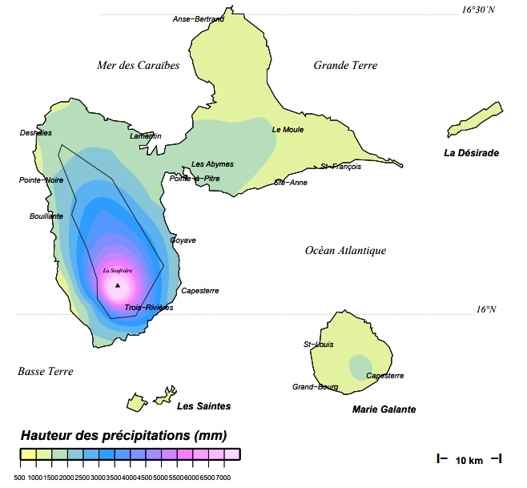
LA PLUVIOMETRIE EN GUADELOUPE
Période cyclonique
L’ensemble de la Guadeloupe reçoit en moyenne 4 milliards de mètres cubes d’eaux par an réparti en :
- 3 milliards sur la Basse-Terre ,
- 1 milliard sur la Grande-Terre.

Slide 9
Les tempêtes tropicales
Les écoulements d'averse en milieu urbain
Les cyclones
Les tsunamis
Les ouragans
LES CAUSES
- Proximité de la mer et des cours d'eau
- Topographie
- La nature des sols et des sous-sols
- Réchauffement climatique

Slide 10
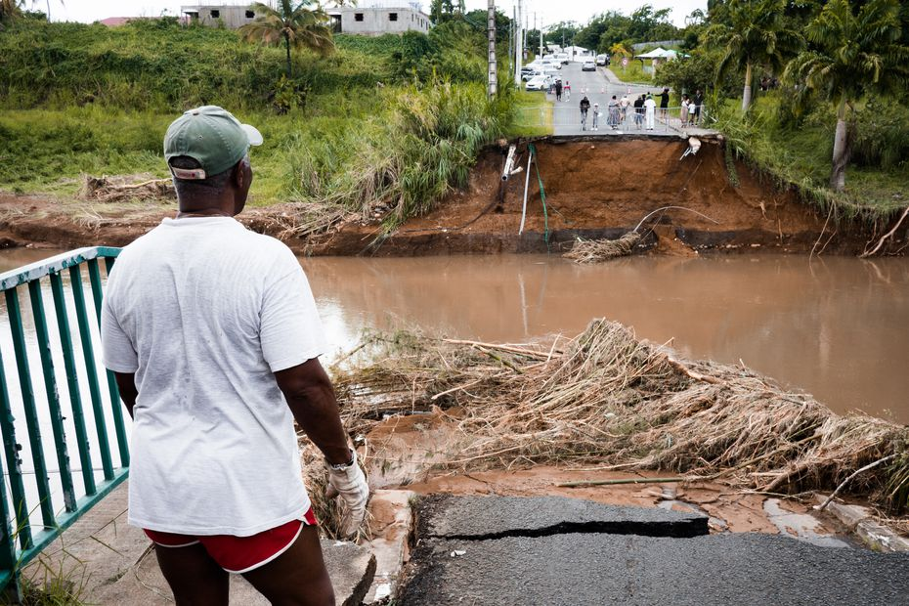
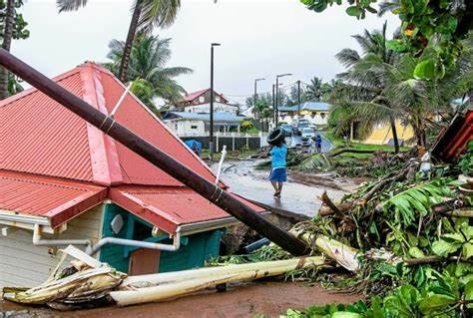
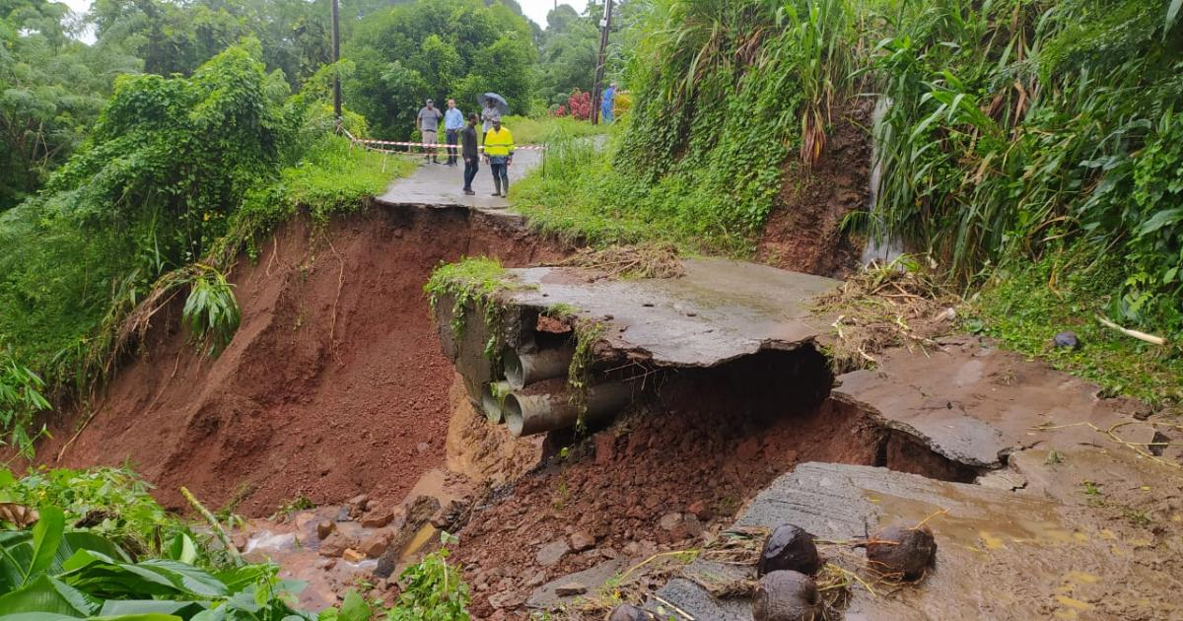
Perte de vies humaines
Pertes
Matériels lourdes
Nuisance pour l'environnement
Impact social important
Glissements de terrain
Développement économique compromis
LES CONSEQUENCES

Slide 11
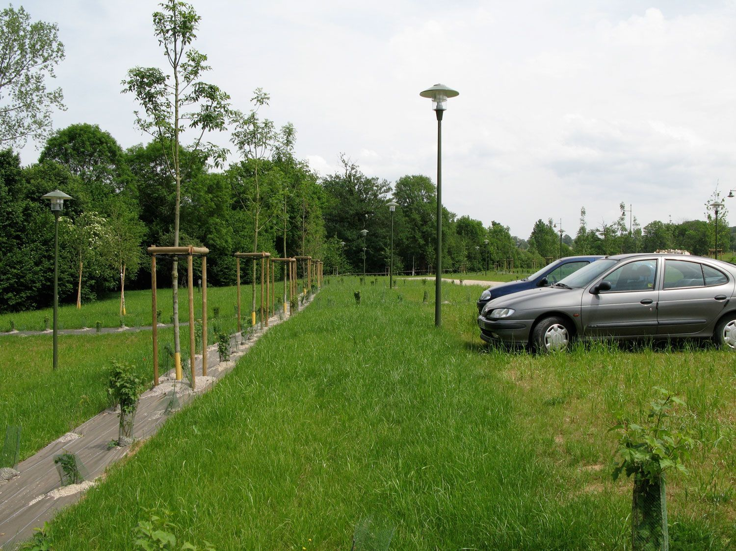
CONCLUSION
Limiter l'arrivée des eaux pluviales dans les réseaux d'assainissement
Quelques solutions
Remplacer par des surfaces en bitume par des surfaces
en pleine terre
Éviter de construire à proximité de la mer et des cours d'eaux

Slide 12
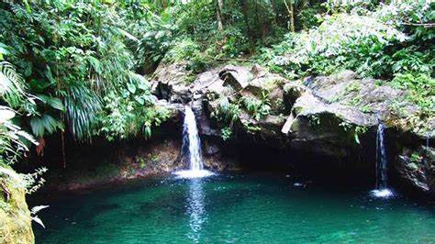
MERCI DE VOTRE ATTENTION

